Slide 1
Đồ án công nghệ phần mềm
How to Build the Source Code
GVHD: Thầy Ngô Huy Biên
Nhóm 1 K3-Capstone

Slide 2
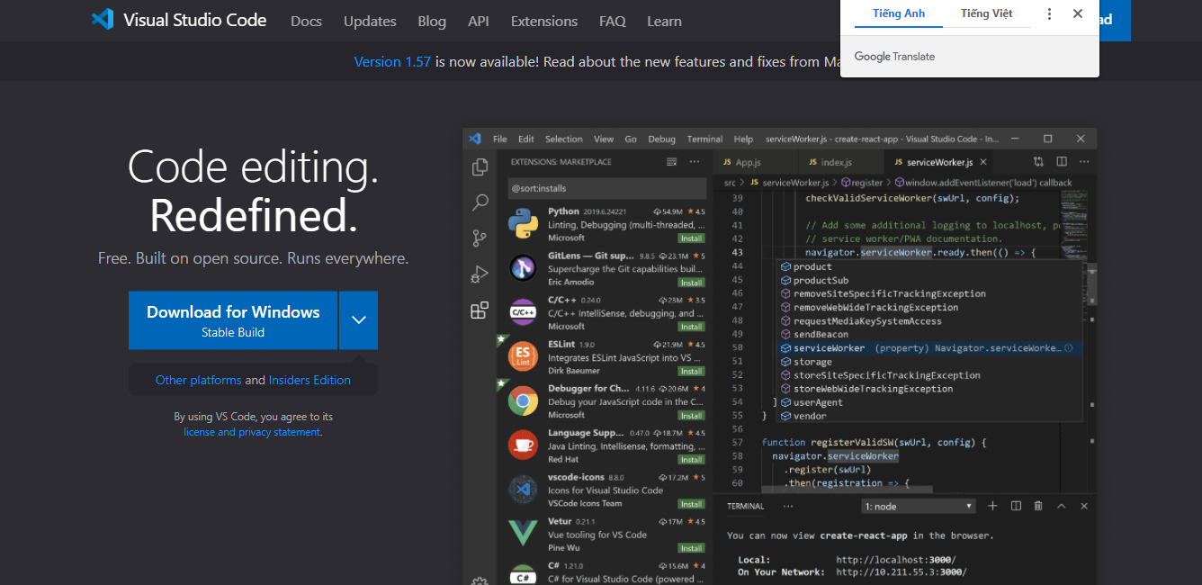
1. Cài đặt môi trường:
Download tại https://code.visualstudio.com/ và tiến hành cài đặt.
Clone source từ github và tiến hành chạy

Slide 3
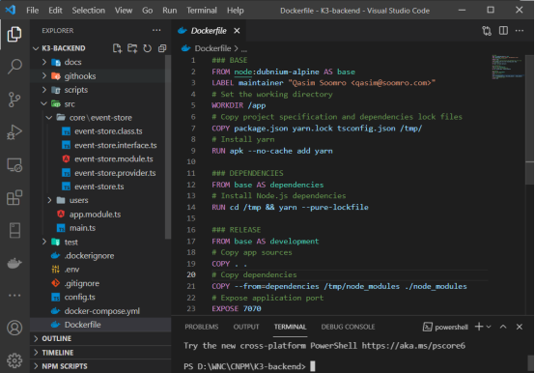
Run K3-backend

Slide 4
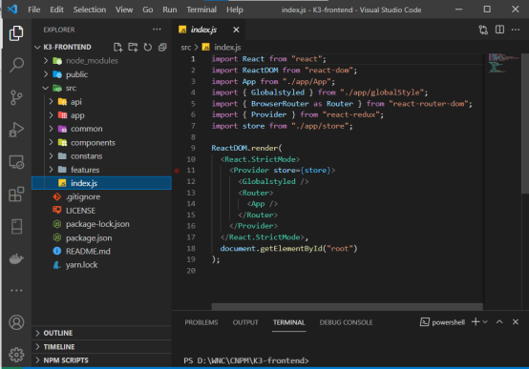
Run K3-frontend

